Slide 1
第三单元 · 长方形和正方形
长方形和正方形的特征
WWW.PPT818.COM

Slide 2
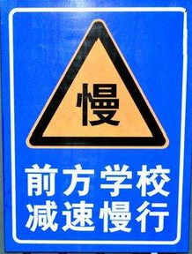
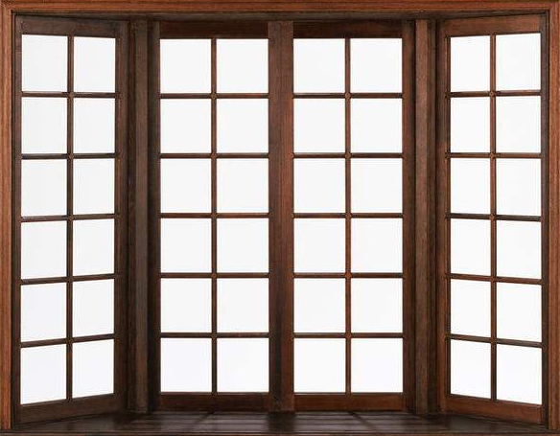
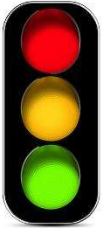
导入
在图中找一找你认识的图形

Slide 3
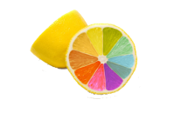
探究长方形、正方形的特征
这些图形中，哪些是四边形？
长方形
正方形

Slide 4
探究
长方形特征
横向对折
纵向对折
将长方形纸片横向对折、纵向对折，
我们发现长方形有两组边长度相等。

Slide 5
长方形里两条长的边是相对的，这两条边叫作一组对边；
同样，两条短的边也是相对的，这两条边是另一组对边。
长方形对边相等

Slide 6
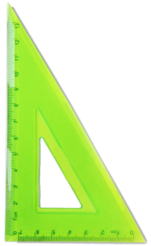
将三角尺上的直角靠近长方形纸片的直角比一比
长方形有四个角，并且都是直角。

Slide 7
小结
长方形特征
长方形有四条边，并且对边相等。 长方形有四个角，并且都是直角。

Slide 8
探究
正方形特征
沿着正方形纸片的对角线对折，让四条边重合，你有什么发现？
正方形四条边长度相等

Slide 9
将三角尺上的直角靠近正方形纸片的直角比一比
正方形有四个角，并且都是直角。

Slide 10
小结
正方形特征
正方形有四条边，并且长度相等。
正方形有四个角，并且都是直角。

Slide 11
长方形、正方形的异同
相同点：长方形、正方形都有四条边，都有四个角，四个角都是直角。
不同点：长方形四条边对边相等，正方形四条边长度都相等。

Slide 12
宽
边长
长
长边的长叫作长
短边的长叫作宽
每条边的长叫作边长

Slide 13
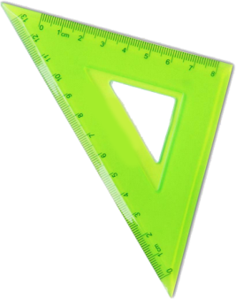
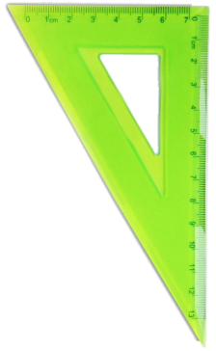
练习
1、你能用两副同样的三角尺，拼成一个长方形和一个正方形吗？

Slide 14
2、在下面的方格纸上画一个长方形和一个正方形，并量一量长方形的长、宽，正方形的边长。

Slide 15
课堂总结
长方形特征：长方形有四条边，并且对边相等。
长方形有四个角，并且都是直角。
正方形特征：正方形有四条边，并且长度都相等。
正方形有四个角，并且都是直角。
长方形长边的长叫作长，短边的长叫作宽；
正方形每条边的长叫作边长。

Slide 16
作业布置
“想想做做”第1题、第3题、第4题。

